Slide 1

家庭教育法
相關條文
及子法介紹
時間：109年10月7日
地點：礁溪國小
講師：黃秋菊校長

Slide 2
家庭教育的定義
家庭教育法 第2條
本法所稱家庭教育，係指具有增進家人關係與家庭功能之各種教育活動及服務；其範圍由中央主管機關定之。

Slide 3
家庭教育的範圍 I
家庭教育法施行細則 第2條
親職教育
指增進父母或監護人了解應盡職責與教養子女或被監護人知能之教育活動及服務。。
子職教育
指增進子女或被監護人對父母或監護人應盡義務與應享權益之教育活動及服務。

Slide 4
家庭教育的範圍II
家庭教育法施行細則 第2條
性別教育
指增進家人有關性別生理、情感、認知與社會知能之教育活動及服務。
婚姻教育
指增進婚前與婚後關係經營之教育活動及服務。

Slide 5
家庭教育的範圍III
家庭教育法施行細則 第2條
失親教育
倫理教育
指增進家族成員相互尊重與關懷之教育活動及服務。
指增進因故未能接受父母一方或雙方教養之未成年子女，對家人關係維繫與家庭生活管理知能之教育活動及服務。

Slide 6
家庭教育的範圍IV
家庭教育法施行細則 第2條
資源管理教育
指增進個人、家庭、社會之資源運用與管理之教育活動及服務。
多元文化教育
指增進家族成員對多元文化理解及尊重之教育活動及服務。

Slide 7
家庭教育的範圍V（新增）
家庭教育法施行細則 第2條
情緒教育
人口教育
指增進婚姻、生育及家庭價值之教育宣導活動。
指增進家人互動之情緒覺察、表達與管理之教育活動及服務。

Slide 8
家庭教育的推廣措施
家庭教育法 第12條 第二項
各級主管機關應將家庭教育之相關資料提供予醫療機構、國民小學及戶政機關，並由其依權責提供予新生兒之家長、監護人或實際照顧之人、辦理小學新生註冊、結婚登記、離婚登記及出生登記之人。

Slide 9
家庭教育優先對象
《優先接受家庭教育服務之對象及推動措施之方式》（教育部108.12.24公告）：
(一) 新生兒之家長、監護人或實際照顧之人、辦理小學新生註冊、結婚登記、離婚登記及出生登記者。
(二) 經濟、身心、文化或族群處於需要協助，經直轄市、縣（市）主管機關或社政主管機關評估，認有優先接受家庭教育服務者。

Slide 10
家庭教育推動措施
《優先接受家庭教育服務之對象及推動措施之方式》（教育部108.12.24公告）：
(一)電話諮詢、面談、個案輔導、家庭訪視或其他個別服務。
(二)演講、座談、影片討論、讀書會、成長團體或其他團體服務。
(三)遠距教學、數位學習或其他利用資訊科技所提供之服務。

Slide 11
家庭教育的法定課程
第13條
高級中等以下學校每學年應在正式課程外實施四小時以上家庭教育課程及活動；另應會同家長會對學生及其家長、監護人或實際照顧學生之人辦理親職教育。
……
「四小時≠四節課」（國小6節，國中5-6節）

Slide 12
重大違規學生的家庭教育
第15條 第一項
高級中等以下學校於學生有重大違規事件，應即通知其家長、監護人或實際照顧學生之人；並提供相關家庭教育諮商或輔導等服務；其內容、時數、家長參與、家庭訪問及其他相關事項之辦法，由該管主管機關定之。

Slide 13
家庭教育諮商與輔導內容
高級中等以下學校提供家庭教育諮商或輔導辦法 第六條
學校提供家庭教育諮商或輔導之內容如下：
一、個案會議。
二、家庭訪問。
三、家庭教育課程。
四、家庭教育諮詢。
五、家庭教育輔導。
六、家庭教育諮商。

Slide 14
家庭教育諮商與輔導辦法
高級中等以下學校提供家庭教育諮商或輔導辦法 第九條
學校每學年得自行或聯合他校、家庭教育中心辦理第六條第一項第三款之家庭教育課程至少四小時，供違規學生及其家長修習；其課程內容及時數如附表。

Slide 15
學校提供家庭教育課程內容
高級中等以下學校提供家庭教育諮商或輔導辦法
第九條 附表修正規定
高級中等以下學校提供家庭教育課程內容（合計四小時）
建議課程 | 重要概念
子女之發展 | 子女身心發展基本概念（包括偏差行動、性別互動、生命教育） 協助子女之身心成長
家庭互動及溝通 | 親子之情感支持 親子之有效溝通及技巧 家人互動系統

Slide 16
學校提供家庭教育課程內容
高級中等以下學校提供家庭教育諮商或輔導辦法
第九條附表修正規定
高級中等以下學校提供家庭教育課程內容
建議課程 | 重要概念
正向管教 | 正向情緒、正向關係 正向管教技巧 親子衝突及解決
親子共學 | 親子共學基本概念 親子共學之方式、管道 善用電子相關產品

Slide 17
學校提供家庭教育課程內容
高級中等以下學校提供家庭教育諮商或輔導辦法
第九條附表修正規定
高級中等以下學校提供家庭教育課程內容
建議課程 | 重要概念
親師關係及互動 | 建立良好親師關係 參與子女學校活動 家校合作
親職資源 | 學校及社區資源 社會安全網及支援系統

Slide 18
學校提供家庭教育課程內容
高級中等以下學校提供家庭教育諮商或輔導辦法
第九條附表修正規定
高級中等以下學校提供家庭教育課程內容
建議課程 | 重要概念
家庭壓力管理 | 健康之休閒環境 問題解決能力 心理健康及情緒紓解
兒童與青少年之次文化 | 青少年流行文化及社交 媒體 人際關係能力 良好之社交技巧 同儕參與

Slide 19
學校提供家庭教育課程內容
高級中等以下學校提供家庭教育諮商或輔導辦法
第九條附表修正規定
高級中等以下學校提供家庭教育課程內容
建議課程 | 重要概念
家庭衝突與危機處理 | 家人關係之重建家庭衝突解決（包括婚姻衝突、不當管教、家庭暴力防治） 尋求協助及危機應變 藥物與毒品之認識

Slide 20
社政機關之轉介
第16條 社政主管機關於執行職務時，經評估有家庭教育需求者，得轉介推展家庭教育之機關、機構、學校、法人及團體，提供相關家庭教育課程、諮商或輔導等服務。

Slide 21
高級中等以下學校及幼兒園家庭教育
參考大綱
時間：109年10月7日
地點：礁溪國小
講師：蘇子堯主任

Slide 22
一、家庭教育法
第13條 高級中等以下學校每學年應在正式課程外實施四小時以上家庭教育課程及活動；另應會同家長會對學生及其家長、監護人或實際照顧學生之人辦理親職教育。
……

Slide 23
二、十二年國教-議題
19項議題
性別平等教育 |  | 安全教育
人權教育 |  | 防災教育
環境教育 |  | 戶外教育
海洋教育 |  | 生涯規劃教育
品德教育 |  | 家庭教育
生命教育 |  | 閱讀素養教育
法治教育 |  | 多元文化教育
科技教育 |  | 國際教育
資訊教育 |  | 原住民族教育
能源教育

Slide 24
三、12年國民基本教育課程綱要
家庭教育學習目標
1
具備探究家庭發展、家庭與社會互動關係及家庭資源管理的知能
2
提升積極參與家庭活動的責任感與態度
3
激發創造家人互動共好的意識與責任，提升家庭生活品質

Slide 25
三、12年國民基本教育課程綱要
家庭教育的主題
家
庭
教
育
議
題
家人關係
家庭的組成、
發展與變化
人際互動與
親密關係發展
家庭生活管理
家庭資源管理
與消費決策
家人關係與互動
家庭活動與
社區參與

Slide 26
三、12年國民基本教育課程綱要
家庭教育議題的實質內涵
教育階段 學習主題 | 議題實質內涵
 | 國民小學 | 國民中學 | 高級中等學校
家庭的組成、發展與變化 | 家E1了解家庭的意義與功能。 家E2了解家庭組成與型態的多樣性。 | 家J1分析家庭的發展歷程。 家J2探討社會與自然環境對個人及家庭的影響。 | 家U1探究家庭系統的意涵，以及家庭系統與社會變遷的相互關聯影響。 家U2解析家庭發展任務與挑戰，因應家庭壓力與挑戰，展現家庭韌性。 家U3解析社會、經濟及人口結構與家庭的互動關係。

Slide 27
三、12年國民基本教育課程綱要
家庭教育議題的實質內涵
教育階段 學習主題 | 議題實質內涵
 | 國民小學 | 國民中學 | 高級中等學校
人際互動與親密關係發展 | 家E3察覺家庭中不同角色，並反思個人在家庭中扮演的角色。 家E4覺察個人情緒並適切表達，與家人及同儕適切互動。 | 家J3了解人際交往、親密關係的發展，以及溝通與衝突處理。 家J4探討約會、婚姻與家庭建立的歷程。 | 家U4探究伴侶的選擇與親密關係的經營。 家U5建構建立家庭的願景。 家U6探究育兒的角色、親職喜悅及壓力。

Slide 28
三、12年國民基本教育課程綱要
家庭教育議題的實質內涵
教育階段 學習主題 | 議題實質內涵
 | 國民小學 | 國民中學 | 高級中等學校
家人關係與互動 | 家E5了解家庭中各種關係的互動(親子、手足、祖孫及其他親屬等)。 家E6覺察與實踐兒童在家庭中的角色責任。 家E7表達對家庭成員的關心與情感。 | 家J5了解與家人溝通互動及相互支持的適切方式。 家J6覺察與實踐青少年在家庭中的角色責任。 | 家U7解析個人與家人的互動並能適切地調適。 家U8覺察與實踐少年在家庭中的角色責任。 家U9反思家庭對個人的影響，建構未來理想家庭圖像。

Slide 29
三、12年國民基本教育課程綱要-家庭教育議題
教育階段 學習主題 | 議題實質內涵
 | 國民小學 | 國民中學 | 高級中等學校
家庭資源管理與消費決策 | 家E8了解家庭資源的意涵。 家E9參與家庭消費行動，澄清金錢與物品的價值。 家E10了解影響家庭消費的傳播媒體等各種因素。 | 家J7運用家庭資源，規劃個人生活目標。 家J8探討家庭消費與財物管理策略。 家J9分析法規、公共政策對家庭資源與消費的影響。 | 家U10運用家庭資源，規劃家庭生活目標。 家U11探究個人與家庭投資理財的策略。 家U12分析全球化的消費議題，提升消費決策能力，達成環境永續的目標。

Slide 30
三、12年國民基本教育課程綱要-家庭教育議題
教育階段 學習主題 | 議題實質內涵
 | 國民小學 | 國民中學 | 高級中等學校
家庭活動與社區參與 | 家E11養成良好家庭生活習慣，熟悉家務技巧，並參與家務工作。 家E12規劃個人與家庭的生活作息。 家E13熟悉與家庭生活相關的社區資源。 | 家J10參與家庭與社區的相關活動。 家J11規劃與執行家庭的各種活動(休閒、節慶等)。 家J12分析家庭生活與社區的關係，並善用社區資源。 | 家U13積極規劃家庭參與社區活動，並省思家庭與社區的互動。 家U14分析家庭的社區責任。 家U15規劃學習型家庭，並落實在家庭生活中。

Slide 31
四、高級中等以下學校及幼兒園家庭教育參考大綱
家人關係
家庭的組成、
發展與變化
家人關係
與互動
人際互動與
親密關係發展
各學習階段內容

Slide 32
四、高級中等以下學校及幼兒園家庭教育參考大綱
（一）內容
1.家庭組成、發展與變化
2.家人關係與互動
3.人際互動與親密關係發展
（約會、擇偶、婚姻、家庭）
（二）歷程
個人→家庭與家族→準備建立家庭
（了解） （關懷） （承諾）

Slide 33
四、高級中等以下學校及幼兒園家庭教育參考大綱
-家人關係

Slide 34
四、高級中等以下學校及幼兒園家庭教育參考大綱
家庭生活管理
家庭資源管理
與消費決策
家庭活動
與社區參與
各學習階段內容

Slide 35
四、高級中等以下學校及幼兒園家庭教育參考大綱
（一）內容
1.家庭資源管理與消費決策（資源概念與技巧）
2.家庭活動與社區參與（個人與家庭生活的實踐）
（二）發展階段
◎個人→家庭→社區（逐漸加入）
(了解) (參與) (規劃、創造)

Slide 36
四、高級中等以下學校及幼兒園家庭教育參考大綱
-家庭生活管理

Slide 37
五、高級中等以下學校及幼兒園家庭教育參考大綱
高級中等以下學校家庭教育參考大綱：撰寫模版
主題軸 | 學習階段 | 學習重點 |  | 補充說明
 |  | 學習表現 | 學習內容

Slide 38
五、高級中等以下學校及幼兒園家庭教育參考大綱
高級中等以下學校家庭教育參考大綱：撰寫模版
學習階段 | 學習重點 |  | 補充說明
 | 學習表現 | 學習內容
國民小學三、四年級 | 1-II-1描繪自己的家庭，並從中探討不同的家庭型態。 (家庭教育議題E2) (性別平等教育議題E12) | A-II-1多樣的家庭型態。 A-II-2不同地區、不同國家的家庭型態。 (社會Bc-II-2) (國語文Cb-II-2) | 1.社會中的多樣家庭型態，如雙親家庭、單親家庭、雙薪家庭、三代同堂家庭、隔代家庭、候鳥家庭、繼親家庭等。 2.不同的地區或不同的國家，因為文化或習俗的關係，有不同的家庭型態，例如父系家庭、母系家庭、雙系家庭等。

Slide 39
五、高級中等以下學校及幼兒園家庭教育參考大綱
高級中等以下學校家庭教育參考大綱：學習表現與學習內容
學習階段 主題軸 | 0 | I | II | III | IV | V
 | 學習表現/學習內容 (項目數)
1-家庭的組成、發展與 變化 | 2 / 3 | 2 / 4 | 2 / 4 | 3 / 6 | 2 / 4 | 3 / 6
2-家人關係與互動 | 2 / 4 | 2 / 4 | 3 / 6 | 3 / 7 | 4 / 9 | 4 / 10
3-人際互動與親密關係發展 | 2 / 4 | 1 / 2 | 1 / 2 | 1 / 2 | 2 / 5 | 4 / 8
4-家庭資源管理與消費決策 | 2 / 5 | 3 / 5 | 3 / 6 | 3 / 6 | 3 / 6 | 3 / 8
5-家庭活動與社區參與 | 2 / 5 | 2 / 5 | 2 / 4 | 2 / 4 | 4 / 7 | 4 / 9

Slide 40
五、高級中等以下學校及幼兒園家庭教育參考大綱
高級中等以下學校家庭教育參考大綱：編碼說明
學習重點 | 第1碼：主題軸 | 第2碼：教育階段 | 第3碼：流水號
學習表現 | 主題軸1,2,3,4,5 | 0(幼兒園)、I(國小低年級)、 Ⅱ(國小中年級)、Ⅲ(國小高年級)、Ⅳ(國中)、Ⅴ(高中) | 流水號
學習內容 | 主題軸A,B,C,D,E | 0(幼兒園)、I(國小低年級)、 Ⅱ(國小中年級)、Ⅲ(國小高年級)、Ⅳ(國中)、Ⅴ(高中) | 流水號

Slide 41
五、高級中等以下學校及幼兒園家庭教育參考大綱
主題軸一：家庭的組成、發展與變化
Part 1
家庭的意義與內涵
Part 2
家庭的發展與任務
Part 3
家庭系統與轉變
Part 4
社會環境中的家庭

Slide 42
五、高級中等以下學校及幼兒園家庭教育參考大綱
主題軸一：家庭的組成、發展與變化
家庭的定義
與功能
家庭發展歷程
家庭的轉變與壓力
家庭的成員組成
與稱謂
家庭次系統、系統、超系統
家庭型態與
多元文化家庭

Slide 43
五、高級中等以下學校及幼兒園家庭教育參考大綱
主題軸一：家庭的組成、發展與變化
幼兒園
察覺自己與家人的關係
描述家庭的人事物
一/二
認識家人特質與合宜稱謂
了解家庭意義與功能
三/四
探討多元家庭型態
了解及參與家庭生活儀典活動

Slide 44
五、高級中等以下學校及幼兒園家庭教育參考大綱
主題軸一：家庭的組成、發展與變化
五/六
了解家人身心發展，正向看待
察覺家庭轉變，並正向看待
國中
解析家庭發展歷程，並能解析各發展階段的分期
了解社會、自然環境對家庭的影響
了解族群文化，並分析影響

Slide 45
五、高級中等以下學校及幼兒園家庭教育參考大綱
主題軸一：家庭的組成、發展與變化
高中
了解家庭系統
社會、經濟、人口對家庭的影響
家庭發展任務及壓力

Slide 46
五、高級中等以下學校及幼兒園家庭教育參考大綱
主題軸二：家人關係與互動
Part 1
子女的角色與責任
Part 2
家庭中的角色與互動
Part 3
家庭壓力與韌性
Part 4
健康家庭的經營

Slide 47
五、高級中等以下學校及幼兒園家庭教育參考大綱
主題軸二：家人關係與互動
家人的角色與責任
青少年的親子關係
健康家庭與家庭韌性
家庭的愛與關懷
家庭暴力

Slide 48
五、高級中等以下學校及幼兒園家庭教育參考大綱
主題軸二：家人關係與互動
幼兒園
察覺及接受家人的愛與照顧
表達對家人的愛、感謝與尊重
一/二
了解家人角色與互動
理解增進增進家人關係的方法並實踐
三/四
了解家人的多重角色與責任
表達對家人的情感支持與關懷
參與家庭活動並分享經驗

Slide 49
五、高級中等以下學校及幼兒園家庭教育參考大綱
主題軸二：家人關係與互動
五/六
實踐兒童的家庭責任
國中
實踐青少年家庭責任
了解並避免家庭暴力
關懷及照顧家族成員
了解及關懷家人需求與期待
青少年與父母的溝通、衝突與因應
營造家人分享的家庭生活

Slide 50
五、高級中等以下學校及幼兒園家庭教育參考大綱
主題軸二：家人關係與互動
高中
實踐青年的家庭責任
反思家人互動、建立良好家人關係
營造健康家庭
認識家庭危機，提升家庭韌性

Slide 51
五、高級中等以下學校及幼兒園家庭教育參考大綱
主題軸三：人際互動與親密關係發展
Part 1
情緒與人際互動
Part 2
正向人際互動
Part 3
愛戀關係與發展
Part 4
婚姻與家庭的建立

Slide 52
五、高級中等以下學校及幼兒園家庭教育參考大綱
主題軸三：人際互動與親密關係發展
合宜的人際禮儀與互動
伴侶的選擇
為人父母的喜悅與壓力
正負向情緒
婚姻與家庭的承諾與願景
性別互動與親密關係

Slide 53
五、高級中等以下學校及幼兒園家庭教育參考大綱
主題軸三：人際互動與親密關係發展
幼兒園
識別他人的表情與察覺其情緒
表達自己的需求與情緒，展現生活禮儀
一/二
覺察情緒對他人的影響，展現合宜人際禮儀
三/四
覺察個人的正負向情緒，並適當因應

Slide 54
五、高級中等以下學校及幼兒園家庭教育參考大綱
主題軸三：人際互動與親密關係發展
五/六
了解不同文化的人際互動禮儀，展現合宜互動
國中
了解人際交往、親密關係，以及婚姻與家庭的發展
主動與父母或家人討論愛戀關係

Slide 55
五、高級中等以下學校及幼兒園家庭教育參考大綱
主題軸三：人際互動與親密關係發展
高中
探索人生伴侶的選擇
澄清婚姻的本質、責任與承諾
描繪自己的家庭願景
了解為人父母的喜悅與壓力

Slide 56
五、高級中等以下學校及幼兒園家庭教育參考大綱
主題軸四：家庭資源管理與消費決策
Part 1
概論家庭資源管理
Part 2
家庭消費活動
Part 3
家庭資源的使用
Part 4
家庭消費與社會環境

Slide 57
五、高級中等以下學校及幼兒園家庭教育參考大綱
主題軸四：家庭資源管理與消費決策
家庭消費與科技
個人與家庭生活目標
全球化消費議題
家庭生活資源
家庭理財
家庭資源運用
與管理

Slide 58
五、高級中等以下學校及幼兒園家庭教育參考大綱
主題軸四：家庭資源管理與消費決策
幼兒園
養成節約家庭用品的習慣
認識金錢、廣告
一/二
認識成長所需資源
三/四
了解家庭資源的意涵與重要性
分辨想要與需要
參與物品購買，並合宜使用
參與家庭消費活動，了解家庭消費
了解金錢與物品的價值

Slide 59
五、高級中等以下學校及幼兒園家庭教育參考大綱
主題軸四：家庭資源管理與消費決策
五/六
了解時間、金錢的管理原則並應用
國中
運用家庭資源訂定個人的生活目標
探討家庭消費與財務管理策略
熟悉個人及家庭資源的運用
分析傳播對個人及家庭的影響
了解家庭資源運用相關法規及影響

Slide 60
五、高級中等以下學校及幼兒園家庭教育參考大綱
主題軸四：家庭資源管理與消費決策
高中
運用家庭資源訂定家庭生活目標
善用新興科技於家庭財務管理
分析全球消費議題，達成環境永續

Slide 61
五、高級中等以下學校及幼兒園家庭教育參考大綱
主題軸五：家庭活動與社區參與
Part 1
家庭作息的安排與協調
Part 2
家務工作參與
Part 3
學習型家庭
Part 4
家庭與社區

Slide 62
五、高級中等以下學校及幼兒園家庭教育參考大綱
主題軸五：家庭活動與社區參與
家務工作與科技產品的運用
家庭活動
家庭與社區
家庭生活習慣
家人的生活作息

Slide 63
五、高級中等以下學校及幼兒園家庭教育參考大綱
主題軸五：家庭活動與社區參與
幼兒園
認識社區中的危險情境，適時尋求協助
參與簡易家務工作
一/二
建立良好家庭生活習慣
三/四
了解並運用家務技巧
參與家務工作
規劃、執行與檢討自己的生活作息

Slide 64
五、高級中等以下學校及幼兒園家庭教育參考大綱
主題軸五：家庭活動與社區參與
五/六
分析並反思家庭中的家務分工
國中
了解家人生活作息、差異，並能支持
善用家庭生活需要的社區資源
規劃家庭生活活動
參與社區活動
分析家庭生活與社區的關係連結

Slide 65
五、高級中等以下學校及幼兒園家庭教育參考大綱
主題軸五：家庭活動與社區參與
高中
運用科技資源與產品簡化家務工作
營造學習型家庭
安排家庭參與社區活動，並省思
實踐家庭的社區責任

Slide 66
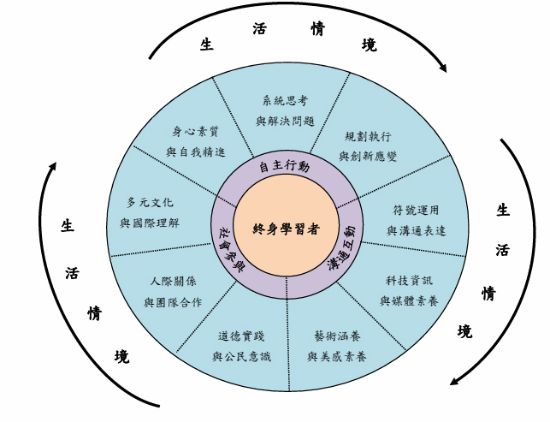
六、素養導向家庭教育教學活動設計
12年國教-總綱核心素養

Slide 67
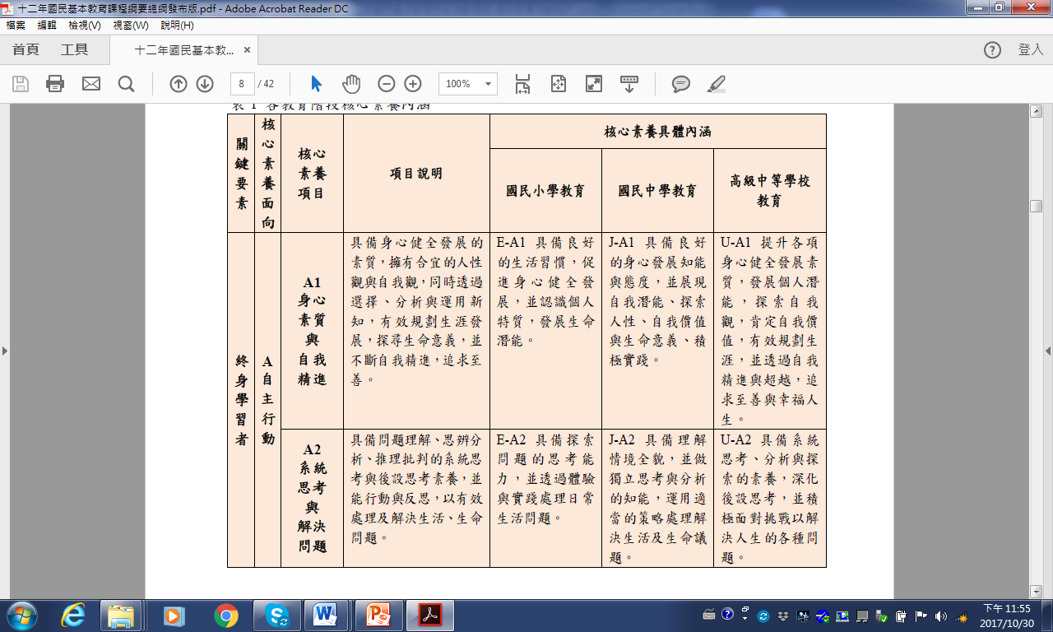
六、素養導向家庭教育教學活動設計
12年國教-總綱核心素養

Slide 68
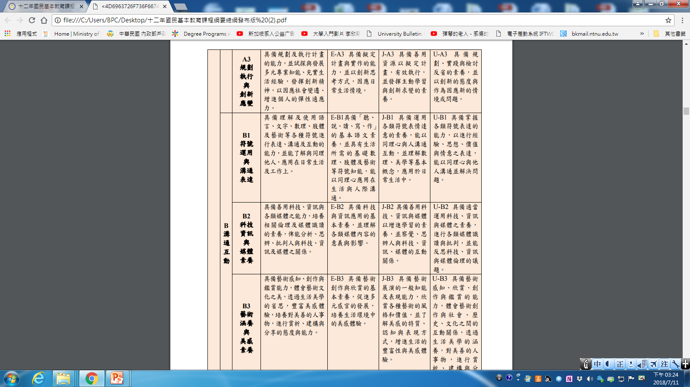
六、素養導向家庭教育教學活動設計
12年國教-總綱核心素養

Slide 69
六、素養導向家庭教育教學活動設計
12年國教-總綱核心素養

Slide 70
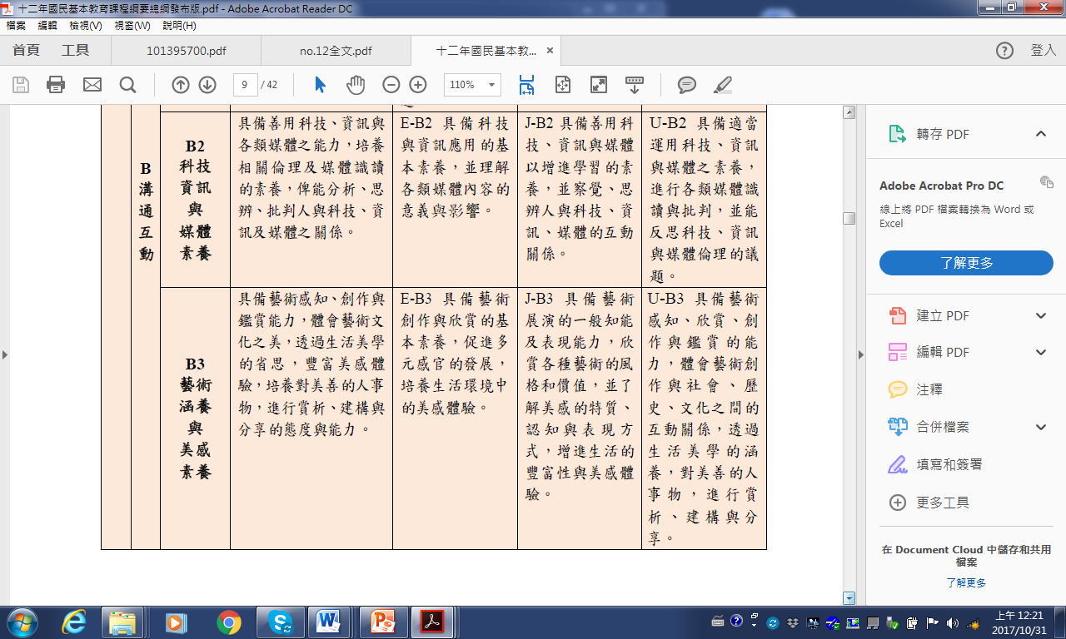
六、素養導向家庭教育教學活動設計
12年國教-總綱核心素養

Slide 71
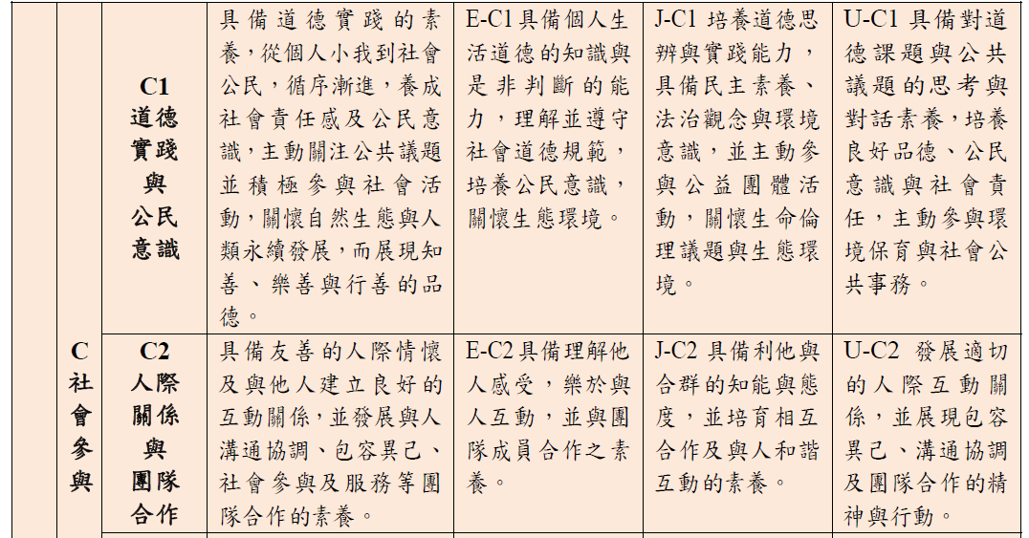
六、素養導向家庭教育教學活動設計
12年國教-總綱核心素養

Slide 72
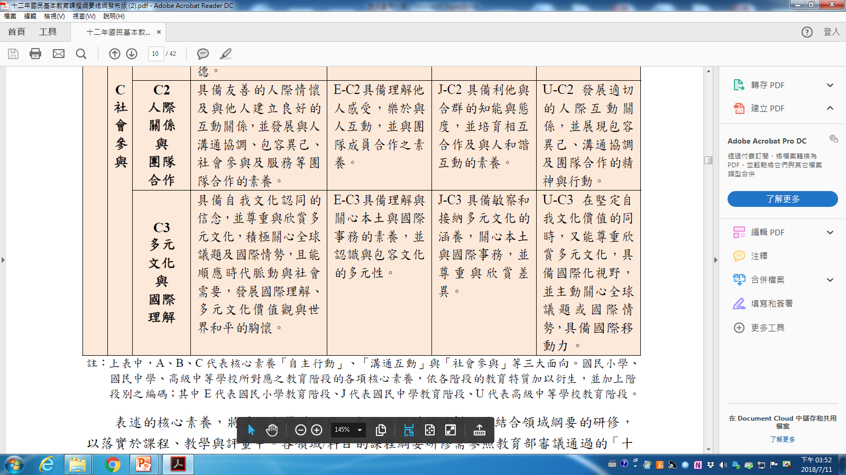
六、素養導向家庭教育教學活動設計
12年國教-總綱核心素養

Slide 73
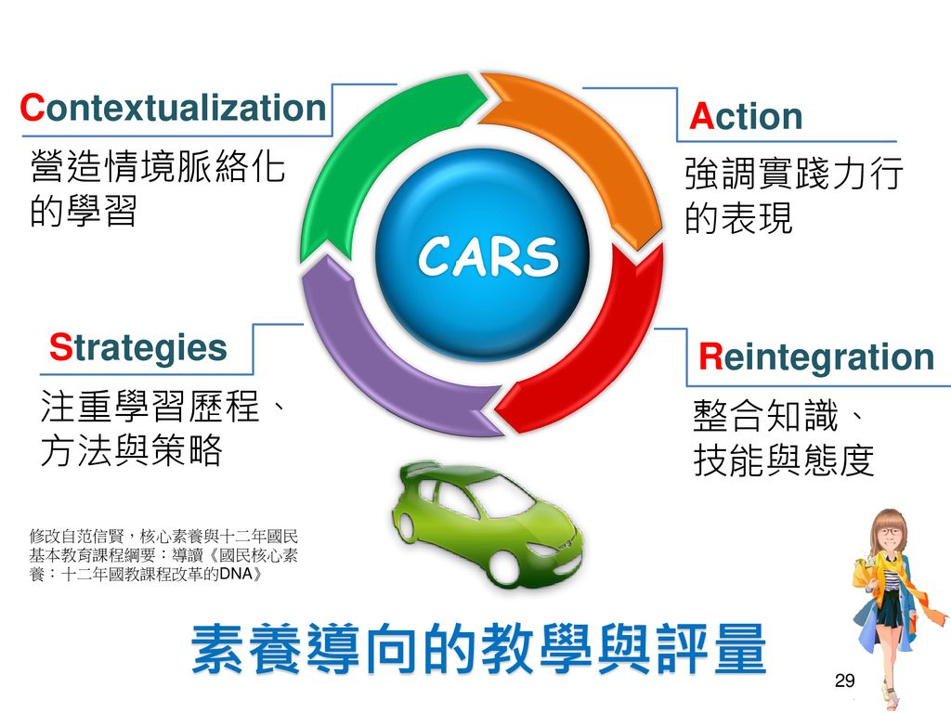
六、素養導向家庭教育教學活動設計

Slide 74
六、素養導向家庭教育教學活動設計
學科
素養
核心
素養
素養導向教學

Slide 75
六、素養導向家庭教育教學活動設計
議題融入
的教學
正式課程
主題式課程
融入式課程
非正式課程
各項活動
潛在課程

Slide 76
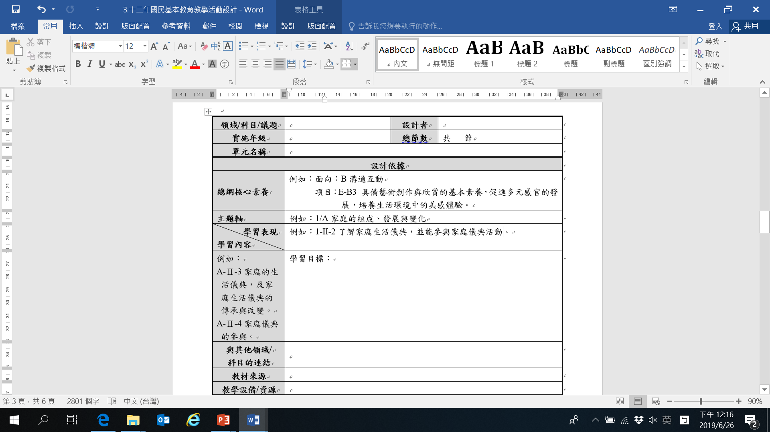
六、素養導向家庭教育教學活動設計
例如：了解自己家庭的慶生儀式，主動參與慶生活動，並分享參與感受。

Slide 77
六、素養導向家庭教育教學活動設計
國小三、四年級
1-II-2了解家庭生活儀典，並能參與家庭儀典活動。
A-II-3家庭的生活儀典，及家庭生活儀典的傳承與改變。
A-II-4家庭儀典的參與。

Slide 78
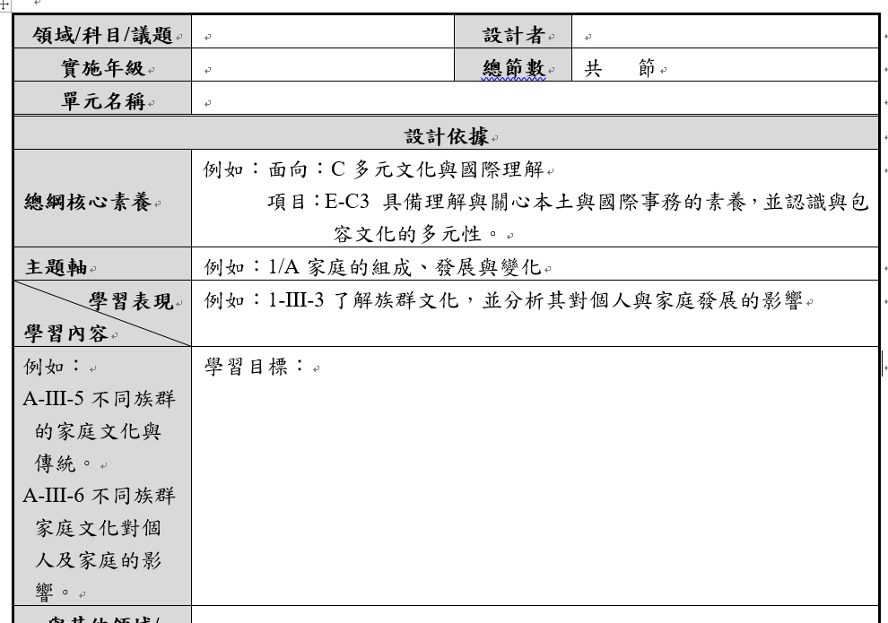
六、素養導向家庭教育教學活動設計
例如：描述客家文化的特質，並分析客家文化對自己家庭中家人互動的影響。

Slide 79
六、素養導向家庭教育教學活動設計
國小五、六年級
1-III-3了解族群文化，並分析其對個人與家庭發展的影響
A-III-5不同族群的家庭文化與傳統。
A-III-6不同族群家庭文化對個人及家庭的影響。

Slide 80
家庭教育
課程設計實作
時間：
地點：
講師：

Slide 81
課程設計實作練習
請由下列的主題中，挑選你有興趣的進行課程設計：
  祖父母節
  國際家庭日
  其他

Slide 82
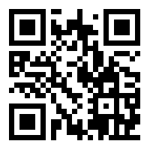
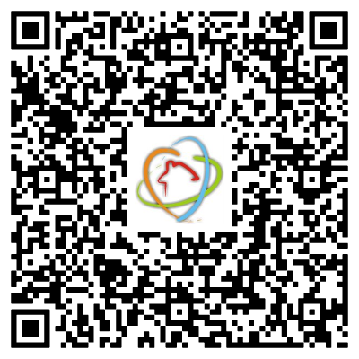
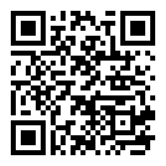
參考大綱下載
中心粉絲專頁
輔導團部落格

Slide 83
Q & A

